Slide 1



T
Ậ
P
L
À
M
V
Ă
N
Thực hiện: EduFive

Slide 2

Viết được một bài văn kể chuyện theo gợi ý trong SGK.
Bài văn rõ cốt truyện, nhân vật, ý nghĩa; lời kể tự nhiên.

Slide 3


Tính cách của nhân vật được thể hiện qua gì?
Hành động của nhân vật.
Tính cách
của nhân vật
được thể hiện
Lời nói, ý nghĩ của nhân vật.
Những đặc điểm ngoại hình tiêu biểu.

Slide 4

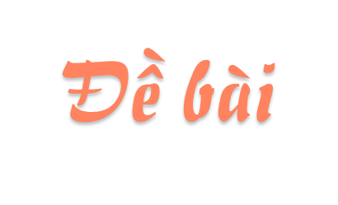
1. Hãy kể lại một kỉ niệm khó quên về tình bạn.
2. Hãy kể lại một câu chuyện mà em thích nhất trong những truyện em đã được học.
3. Kể lại một chuyện cổ tích mà em biết theo lời một nhân vật trong câu chuyện đó.

Slide 5

1. Hãy kể một kỉ niệm khó quên về tình bạn
Thể loại
Văn kể chuyện
Kiểu bài
Kể một câu chuyện em được chứng kiến hay tham gia
Trọng tâm
Kể một kỉ niệm đẹp, khó quên
Giới hạn
Kỉ niệm về tình bạn

Slide 6
2. Hãy kể lại một câu chuyện mà em thích nhất
trong những truyện em đã được học.
Thể loại
Văn kể chuyện
Kiểu bài
Kể một câu chuyện có nội dung cho sẵn
Trọng tâm
Kể một câu chuyện
Giới hạn
Câu chuyện đã được nghe được đọc mà em thích nhất

Slide 7
3. Kể lại một chuyện cổ tích mà em biết theo lời một nhân vật trong câu chuyện đó
Thể loại
Văn kể chuyện
Kiểu bài
Kể một câu chuyện có nội dung cho sẵn
Trọng tâm
Kể một câu chuyện cổ tích em đã nghe, đã đọc
Giới hạn
Kể theo lời một nhân vật

Slide 8



Slide 9






Miêu tả sơ nét về người mà làm nên kỉ niệm với bạn
Hình dáng/Tuổi tác
Đặc điểm mà bạn ấn tượng
Tính cách và cách cư xử của người đó
Mở bài
Giới thiệu kỉ niệm
Đây là kỉ niệm buồn hay vui
Xảy ra trong hoàn cảnh nào, thời gian nào
quanh nhận xét như thế nào về người đó?
Giới thiệu một kỉ niệm đáng nhớ
Ấn tượng của bạn về kỉ niệm đó
Thân bài
Kể lại tình huống, hoàn cảnh xảy ra câu chuyện
Kỉ niệm đó liên quan đến ai
Người đó như thế nào?
Kết bài
Diễn biến của câu chuyện
Nêu mở đầu câu chuyện và diễn biến như thế nào
Trình bày đỉnh điểm của câu chuyện
Thái độ, tình cảm của nhân vật trong chuyện
Câu chuyện là một kỉ niệm đẹp thời cắp sách đến trường. Nó đã cho em một bài học qui giá và em sẽ không bao giờ quên kỉ niệm này.
Kết thúc câu chuyện
Câu chuyện kết thúc như thế nào?
Nêu suy nghĩ và cảm nhận của bạn qua câu chuyện.

Slide 10


Slide 11
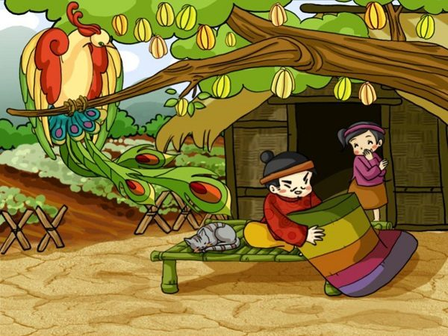


Slide 12
Một buổi trưa hè đưa đến cho em giấc ngủ ngon lành. Trong mơ, em thấy túp lều tranh và một cây khế đang sai trĩu quả. Thì ra, là câu chuyện “Cây khế”.
Ngày xưa, một gia đình nọ có hai anh em. Gia đình họ sống thật hạnh phúc, được mấy năm thì bổ mẹ qua đời. Một thời gian sau, người anh lấy vợ. Vì không muốn cho em ở cùng, hai vợ chồng anh đòi chia tài sản. Ỷ thế còn có vợ con người anh chiếm hết tài sản chỉ để lại một túp lều và cây khế. Người em ra đi mà không oán trách anh mình điều gì.
Đến mùa khế ra quả, có con chim lạ không biết đến từ đâu tới ăn hết trái này đến trái khác. Người em thấy vậy sốt ruột lắm, bèn nói với chim.
- Cả gia sản nhà tôi chỉ có mỗi cây khế này chim mà ăn hết tôi biết trông cậy vào đâu.

Slide 13
Thấy vậy chim bèn nói:
- Ăn một quả trả cục vàng, may túi ba gang, mang đi mà đựng. Theo đúng lời của chim, người em may túi ba gang. Sáng hôm sau, con chim bay đến một hòn đảo ở ngoài khơi xa. Hòn nào hòn đấy lấp lánh. Đến đó người em lấy đầy túi ba gang rồi theo chim ra về. Từ đó, người em có cuộc sống khá giả.
Thấy em mình giàu có nhanh chóng người anh bèn đến thăm, lân la dò hỏi. Vốn thật thà người em kể hết chuyện cho anh nghe. Thấy vậy, người anh liền đổi cả gia tài lấy cây khế. Ngày nào anh cũng xin em đổi. Thương anh nền người em chấp nhận đổi.

Slide 14
Đến mùa khế sai quả, hai vợ chồng người anh thay nhau trực dưới gốc cây đợi con chim lạ. Một hôm, vợ chồng người anh thấy một con chim rất to đậu trên cây khế ăn quả. Sự việc diễn ra giống hệt người em. Nhưng thay vì may túi ba gang thì người anh may túi mười hai gang. Khi đến hòn đảo người anh ních đầy túi mười hai gang mà còn nhét đầy người. Người anh ì ạch vác túi vàng khổng lồ và thân mình nặng trịch leo lên lưng chim. Vì nặng quá nên chim phải vỗ cánh ba lần mới bay lên được.
Lúc bay qua biển, một luồng gió mạnh làm chim lảo đảo mất người anh và túi vàng xuống biển. Đúng theo câu tục ngữ “Tham thì thâm”. Đây cũng là bài học cho mọi người không nên tham lam ích kỉ.

Slide 15


Slide 16
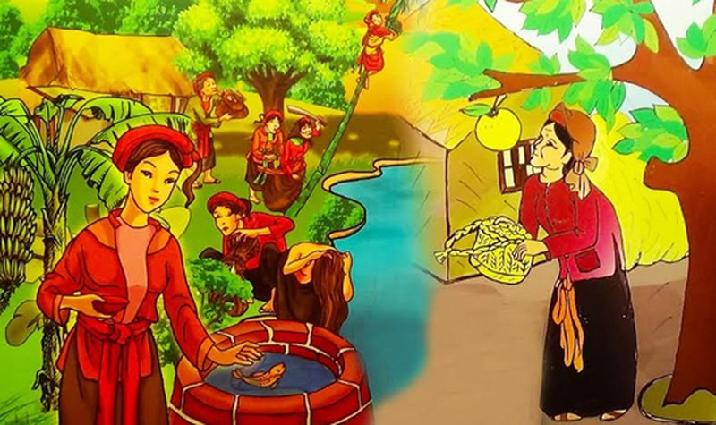
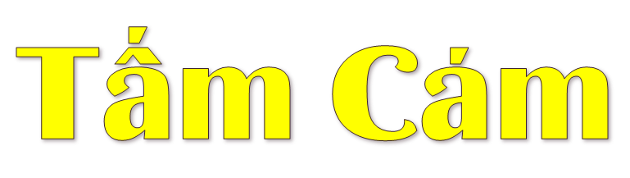

Slide 17
Tôi sống cùng mẹ và chị Tấm người chị cùng cha khác mẹ của tôi. Vốn được mẹ nuông chiều, tôi chẳng phải động tay đến một công việc nào. Còn chị Tấm phải làm lụng từ sáng đến tối mà vẫn không hết việc.
Một hôm, mẹ gọi chúng tôi lại, đưa cho mỗi đứa một cái giỏ và bảo: Hai con nếu ai bắt được đầy tôm tép sẽ được thưởng một chiếc yếm đào. Hai chị em tôi đi ra đồng. Chị Tấm chăm chỉ lại quen tay nên chẳng mấy chốc giỏ đã đầy tôm tép. Còn tôi, vì mải chơi mà đến cuối buổi chẳng bắt được gì. Chợt tôi nghĩ ra được một kế hay. Tôi chạy lại và bảo chị:
- Chị Tấm ơi! Đầu chị lấm, chị hụp cho sâu kẻo về mẹ mắng.

Slide 18
Chị Tấm tin thật, liền hụp xuống ao sâu tắm rửa sạch sẽ. Tôi liền trút hết tôm tép ở giỏ của Tấm sang giỏ của mình, rồi chạy về gặp mẹ để lấy yếm đào. Chị Tấm trở về nhà với cái giỏ trống không. Chị ta bị mẹ mắng cho một trận. Tôi thấy vậy thì lấy làm hả hê lắm.
Nhưng từ hôm đó, tôi thấy chị Tấm thường giấu một phần cơm mang ra giếng. Thấy kỳ lạ, tôi bèn rình xem chị ta đang giấu bí mật gì. Khi biết được sự thật, ngày hôm sau mẹ tôi lấy lý do làng đã bắt đầu cấm đồng để bắt chị chăn trâu ở đồng xa. Còn ở nhà, mẹ con tôi bắt cá bống đem đi giết thịt để nấu ăn. Về đến nhà, như mọi ngày chị Tấm lại đem cơm ra giếng nhưng gọi mãi không thấy cá bống đâu. Lúc đó, chị Tấm chỉ biết ngồi khóc lóc chứ không dám hỏi ai trong nhà.

Slide 19
Ít lâu sau, nhà vua mở hội cho người dân khắp nơi đến dự. Hai mẹ con tôi cũng sắm sửa quần áo mới để đi dự hội. Chị Tấm thưa với mẹ tôi muốn đi. Nhưng mẹ lại trộn một đấu gạo với một đấu thóc bắt chị ở nhà nhặt cho xong. Mấy ngày sau, mẹ con tôi nghe được tin: Nếu ai đi vừa chiếc hài do nhà vua tình cờ nhặt được trên đường đi dự tiệc sẽ được làm hoàng hậu. Người dân đến tranh nhau ướm thử nhưng không vừa. Tôi cũng vậy. Đến lượt chị Tấm ướm thử thì vừa như in. Tấm được vua rước vào cung làm hoàng hậu. Tôi ghen tức lắm nhưng không thể làm gì. Đến ngày giỗ cha, chị Tấm về ăn giỗ. Đây là một cơ hội tốt để tôi thay thế chị ta. Mẹ tôi bảo chị Tấm trèo cây cau, hái cau cúng cha. Nhân lúc chị ta không để ý mà ở dưới chặt đổ cây cau. Chị Tấm ngã xuống ao chết đuối. Mẹ đưa tôi vào cung khóc lóc kể lể sự tình và xin cho tôi ở lại thay chị Tấm hầu hạ vua.

Slide 20
Một hôm, có một con chim vàng anh ở đâu bay đến đang lúc tôi giặt quần áo cho vua. Vàng anh kêu lên: “Phơi áo chồng tao phơi lao phơi sào, chớ phơi bờ rào, rách áo chồng tao”. Rồi chim vàng anh bay vào cung vua, ngày ngày quấn quýt khiến nhà vua không thèm ngó ngàng đến tôi. Tôi tức lắm, tìm cách giết chết vàng anh theo lời mẹ, đem lông chim vứt ngoài vườn.
Khi vua hỏi thì nói dối là mình có mang thèm ăn thịt chim nên vua không hỏi gì nữa. Từ chỗ lông chim vàng anh, một cây xoan đào mọc lên, cành lá xum xuê tỏa bóng mát. Vua sai người mắc võng nằm nghỉ ở đây. Tôi thấy vậy liền mách mẹ. Mẹ tôi lại bày mưu giúp tôi. Tôi sai người chặt cây làm thành khung cửi. Vua có hỏi thì tôi lại nói dối là do cây bị đổ vì bão, sai thợ chặt làm khung cửi để dệt áo cho vua.

Slide 21
Nhưng lúc tôi ngồi dệt, bỗng vang lên một giọng nói giống hệt của chị Tấm:
“Cót ca cót két
Lấy tranh chồng chị,
Chị khoét mắt ra”
Tôi sợ quá, về nhà mách mẹ. Mẹ tôi lại bảo tôi đốt khung cửi đi, đổ ra xa khỏi hoàng cung.
Một thời gian sau, chị Tấm theo vua về cung làm tôi ngạc nhiên lắm. Không những vậy, chị ta còn xinh đẹp hơn xưa. Vua càng ngày càng yêu chiều chị Tấm. Tôi liền đến hỏi Tấm cách làm đẹp. Chị Tấm bày cho tôi tắm với nước sôi. Tôi hí hửng làm theo không chút nghi ngờ, và nhận lấy cái chết đau đớn. Đến lúc này tôi mới nhận ra rằng “ác giả thì ác báo” nhưng đã quá muộn rồi.

Slide 22


Slide 23
